Slide 1
Introdução ao Desenvolvimento para Dispositivos Móveis
Instrutores
Ciro Daniel Gurgel de Moura
Vitor Rafael Queiroz Ferreira

Slide 2
Introdução a componentização no Figma

Slide 3
Introdução
O que são componentes?
São elementos da interfaces que podem ser reutilizados na construção dela como um todo. Exemplo: botão, barra de pesquisa, menu, etc.
Componente switch interativo. Fonte: https://www.smashingmagazine.com/2021/07/introduction-figma-interactive-components/
Introdução ao Desenvolvimento para Dispositivos Móveis

Slide 4
Por que usar componentes?
Consistência da interface
Utilizando um mesmo componentes vários lugares da interface faz com que ela seja previsível para o usuário, concebendo uma curva de aprendizado menor.
Agilidade na produção
Com componentes, podemos criar apenas um item e replicá-lo em todo o projeto, apenas “copiando e colando”. Logo, a velocidade é bem maior.
Mudanças rápidas
As mudanças são mais fáceis já que são refletidas em toda interface. Exemplo: para mudar a cor de um botão, mudamos no componente e isso irá refletir em todo o sistema.
Introdução ao Desenvolvimento para Dispositivos Móveis

Slide 5
Variações
Estados
É comum criar um único componente com diversas variantes. Se analisarmos, iremos perceber que, geralmente, quando se aperta em um botão ele muda seu estado, seja cor, texto, tamanho, etc.
Variantes
No Figma, podemos fazer isso. Criaremos um botão com variações para eventos de: hover, press, focus. Além disso, é importante existir uma variante para quando o botão está desabilitado na interface.
Facilidades
Com variações do mesmo componente, quando for o utilizar é mais fácil trocar de estado, já que é só selecionar na barra lateral a variação desejada, invés de criar um novo componente como variação.
Introdução ao Desenvolvimento para Dispositivos Móveis

Slide 6
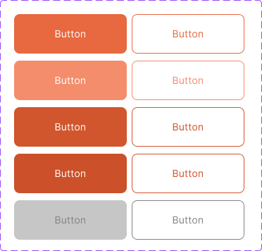
Variações
Fonte: Reprodução do autor
Introdução ao Desenvolvimento para Dispositivos Móveis

Slide 7
Propriedades
Mutação
Através das propriedades é possível deixar o componente mutável, alterando seu título, conteúdo, etc.
Importância
É preciso utilizar de propriedades para que não seja necessário realizar alterações manuais durante o uso do componente.
Padronização
Utilizar desse recurso faz com que a interface mantenha um padrão, sua consistência, facilitando a usabilidade.
Introdução ao Desenvolvimento para Dispositivos Móveis

Slide 8
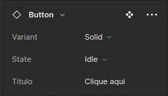
Propriedades
Fonte: Reprodução do autor
Introdução ao Desenvolvimento para Dispositivos Móveis

Slide 9
Componentes no Figma
Propriedades do Componente:
Customização de elementos;
Lógica binária (Verdadeiro ou Falso).
Propriedades da Variante:
Estilos, cores, tamanhos, etc.
Estados:
Ativo;
Selecionado;
Desabilitado;
etc.

Slide 10
Conclusão
Através de componentes pode-se ganhar eficiência durante a produção, também pode permitir grandes facilidades para mudanças.
Além disso, no fim, o usuário será beneficiado com uma interface previsível e de fácil aprendizado, já que se tratará de um projeto com interações coerente.
Introdução ao Desenvolvimento para Dispositivos Móveis

